Slide 1
CARRERA DE INGENIERÍA EN ADMINISTRACIÓN TURÍSTICA Y HOTELERA
“RECUPERACIÓN DE TÉCNICAS GASTRONÓMICAS ANCESTRALES Y SU INCORPORACIÓN EN LA OFERTA DE SERVICIOS GASTRONÓMICOS DEL ESTABLECIMIENTO “COPPELIA” EN CUENCA”
CAMPOVERDE PICO, JOHANNA ELIZABETH
MARTÍNEZ HUILCA, MICHELLE ALEJANDRA

Slide 2

PROBLEMÁTICA
JUSTIFICACIÓN
Turismo Gastronómico
Técnicas gastronómicas ancestrales
Información limitada
Fomentar la cultura
Posicionar al establecimiento

Slide 3
OBJETIVOS
Recuperación de técnicas gastronómicas
Actividad gastronómica
Análisis para perfil del cliente

Slide 4
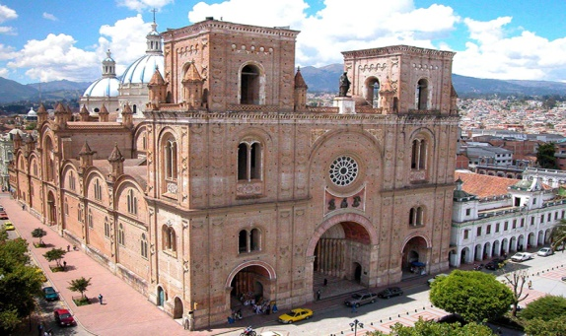
DIAGNÓSTICO SITUACIONAL

Slide 5
Gerencia Regional del Austro
Promoción, administración y reglamentación turística.
Fundación Municipal de Turismo para Cuenca
Desarrollo del turismo.
Proyectos de promoción
Cámara de Turismo del Azuay
Representa sector turístico y hotelero.
Fuentes de trabajo.
Ministerio de Turismo

Slide 6


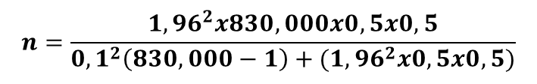
DETERMINACIÓN DE LA MUESTRA
N= tamaño de la población (830.000)
k= Valor obtenido mediante niveles de confianza. (1,96 = 95%)
e = Límite aceptable de error muestral (10% = 0,1)
p = proporción de individuos que poseen en la población la característica de estudio (0,5)
q= proporción de individuos que no poseen esa característica (1-p = 0,5)
$$n=\frac{{1,96}^{2}x830,000x0,5x0,5}{{0,1}^{2}\left(830,000−1\right)+({1,96}^{2}x0,5x0,5)}$$
n=100

Slide 7
RESULTADOS DE LAS ENCUESTAS

Slide 9
Fijación de precios: por volumen

Slide 10
COMPETENCIA
El Tiesto
*Tiestos de barro
El Maíz
*Precios cómodos
Guajibamba
*Personal limitado
Villa Rosa
*Estilo gourmet
Gastronomía Cuencana

Slide 11

F
Personal
O
Ubicación y sucursales
D
Presupuesto limitado
A
Competencia

Slide 12
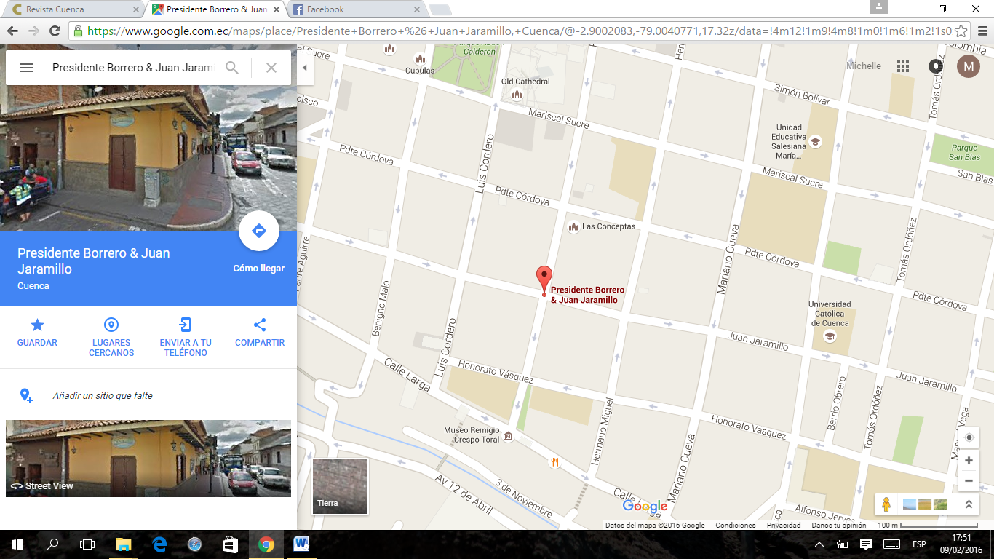
PROPUESTA
Establecimiento
Restaurante “Coppelia”
Beneficiarios
Social (turismo gastronómico).
Ubicación
Provincia de Azuay, cantón Cuenca, parroquia Cuenca, en las calles Borrero 5-83 y Juan Jaramillo.
Propietario Coppelia
Clientes

Slide 13
Objetivo general
Desarrollar un menú nuevo y más atractivo para el cliente, mediante la ingeniería y el diseño del mismo con el fin de otorgarle al restaurante una ventaja competitiva y diferenciadora.
Objetivo específico
Identificar nuevos platos para su inclusión en la nueva carta a través del análisis de cada uno.

Slide 14
Ingredientes principales
Maíz (molido y envueltos)
Papa (asada, locro y cocinada)
Condimentos y aliños
Sal (minas serranas)
Cal, coca o ceniza (descascarar maíz)
Cocina Cuencana
Maíz, pepa de zambo, maní.
Cerdo, cuy, gallina
Llama, cuy

Slide 15
Técnicas de cocción
Asado
(No incluye grasa, exposición directa)
Hervido
(Periodo incaico, uso de agua, blanqueo)
Envueltos
(Pueblos andinos)
Cocción soleado
(agua – pelar y sol- endurar)
Fritura
(Uso sancocho)

Slide 16
Utensilios
Ollas
Cerámica (hervir, estofar o cocinar)
Grandes (guisos), medianas (viandas) y pequeñas (calentar)
Tostadoras
Kallana (tortillas)
Piedra
Batanes
2 piedras (moler)
Pulverizar granos
Morteros
Uso cantidades pequeñas
Extracción de harinas

Slide 17

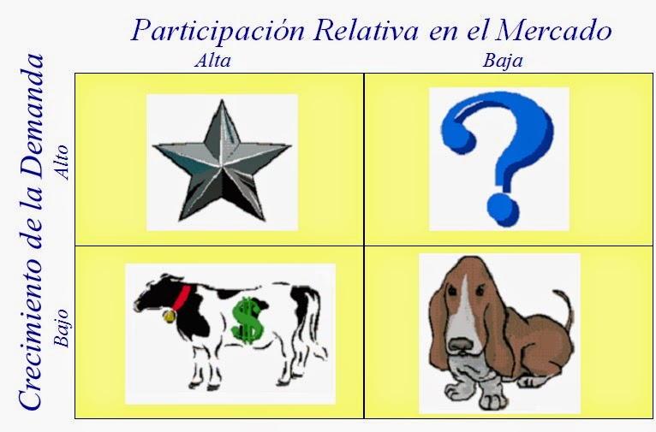
METODOLOGÍA
Recetas Estándar
Costeo de los platos
Ingeniería del menú
Matriz BCG

Slide 18
MATRIZ BCG
Estrella
+ Rentabilidad
+ Popularidad
Incógnita
+ Rentabilidad
- Popularidad
Vaca
- Rentabilidad
+ Popularidad
Perro
- Rentabilidad
- Popularidad
Popularidad
Rentabilidad

Slide 19
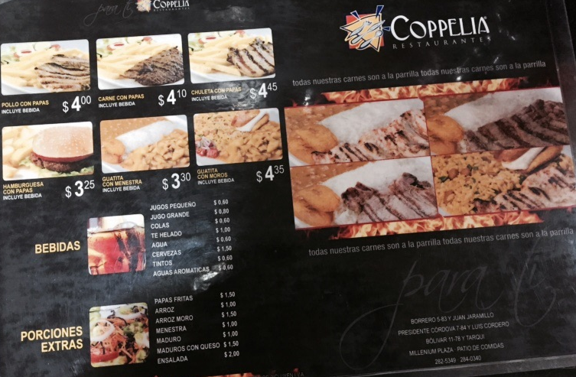
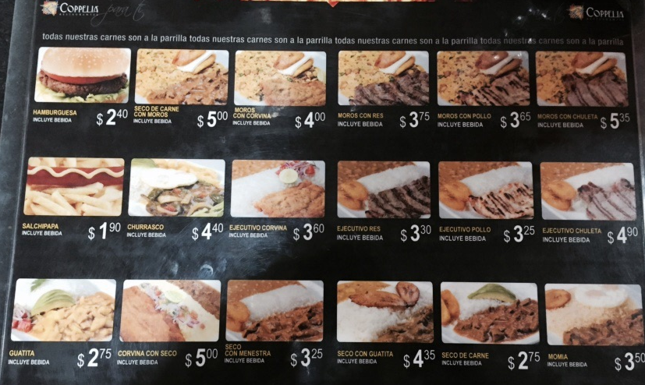
DISEÑO DE LA PROPUESTA

Slide 20
DISEÑO DE LA PROPUESTA
Tamaño
Color

Slide 21
DISEÑO DE LA PROPUESTA
Imágenes
Tipografía

Slide 22
CONCLUSIONES
Pérdida de técnicas gastronómicas ancestrales
Aceptación de la incorporación gastronómica
Ingeniería del menú necesaria

Slide 23
RECOMENDACIONES
Ejecutar la investigación en el restaurante
Tomar en cuenta matrices BCG, en especial platos que no rinden
Implementar la carta sugerida en el presente proyecto.

Slide 24
Gracias por
su atención

